Slide 1
BewO
Bewerbungsverfahren Online
Baden-Württemberg
Informationen zur Online-Bewerbung für Bewerberinnen und Bewerber um Aufnahme in den Bildungsgängen
Berufliches Gymnasium, Berufskolleg, 2-jährige Berufsfachschule
an einer beruflichen Schule in öffentlicher Trägerschaft

Slide 2
Themen
Grundlegende Informationen zu BewO
Beteiligte Schulen und Bildungsgänge
Ablaufplan für die Bewerbung mit BewO
BewO - vom Zugang zur Schulplatzinformation
BewO - wichtige Hinweise
Fragen und Probleme – an wen wenden Sie sich?

Slide 3
1. Grundlegende Informationen zu BewO
Software vereinfacht Anmeldeverfahren und Schulplatzvergabe:
Online-Bewerbung unter https://bewo.kultus-bw.de/bewo
Bewerbung für mehrere Bildungsgänge an unterschiedlichen Schulen mit einem Aufnahmeantrag
Angabe mehrerer „Wunsch-Schulplätze“ mit Prioritätenangabe, d.h. einer persönlichen Rangfolge der Bewerbungsziele
Information per E-Mail über den aktuellen Stand der Bewerbung
Aufnahme an der beruflichen Schule noch vor den Sommerferien
Freibleibende Plätze werden im Nachrückverfahren besetzt

Slide 4
2. Beteiligte Schulen und Bildungsgänge
alle öffentlichen beruflichen Schulen in Baden-Württemberg
Welche Bildungsgänge sind beteiligt?
→ alle 3-jährigen Beruflichen Gymnasien mit den jeweiligen Profilen
→ alle Berufskollegs (BKs)
außer (in diesen Fällen direkte Bewerbung an der Schule):
    Duale Berufskollegs (kaufmännisch/gewerblich)
    Einjähriges Berufskolleg zum Erwerb der Fachhochschulreife
    Fachschule für Sozialpädagogik (2BKSP, BKSPT, BKSPIT)
    Berufskolleg pharmazeutisch technische Assistent/-innen (2BKPH)
    Berufskolleg für Grafik-Design (3BKGD)
    Berufskolleg für Informatik (3BKI), Böblingen
    Berufskolleg Sport und Vereinsmanagement (3BKSVM)

Slide 5
2. Beteiligte Schulen und Bildungsgänge
alle öffentlichen beruflichen Schulen in Baden-Württemberg
Welche Bildungsgänge sind beteiligt?
→ alle zweijährigen zur Fachschulreife („mittlere Reife“) führenden
Berufsfachschulen
    gewerblich-technischer Bereich
    kaufmännischer Bereich
    Bereich Ernährung und Gesundheit mit den Profilen

Slide 6
3. Ablaufplan für die Bewerbung über BewO im Jahr 2025
ab 28.
Januar
Registrierung unter https://bewo.kultus-bw.de/bewo, Online-Eingabe der Bewerbungsdaten und Ausdruck des ausgefüllten Aufnahmeantrags
bis
1. März
Abgabe des von den Erziehungsberechtigten unterschriebenen Aufnahmeantrags und zusätzlich erforderlicher Anmeldeunterlagen bei der Schule der ersten Priorität (und ggf. weiteren auf dem Aufnahmeantrag angegebenen Schulen)
bis 25. März
Benachrichtigung über die vorläufige Schulplatzvergabe (Information per Download in BewO)
Notes:
Absage in Einzelfällen, sofern Endnoten bereits vorliegen und Aufnahmebedingungen nicht erfüllt

Slide 7
3. Ablaufplan für die Bewerbung über BewO im Jahr 2025
bis
21. Juli
Abgabe des Endzeugnisses durch die Bewerberin / den Bewerber an der zuständigen beruflichen Schule (ggf. durch Upload)
28. Juli
Benachrichtigung über die endgültige Zusage eines Schulplatzes, einen Platz auf der Nachrückliste oder eine endgültige Absage (Information per Download in BewO)
29. /
30. Juli
Aufnahmetag an der Beruflichen Schule (Dienstag, 29. Juli) mit verbindlicher Anmeldung
Aufnahmetag für Nachrücker (Mittwoch, 30. Juli)
Information der Nachrücker/innen (telefonisch oder per E-Mail)
Notes:
Absage, sofern Endnoten vorliegen und Aufnahmebedingungen nicht erfüllt

Slide 8
3. Ablauf aus Sicht der Bewerberinnen und Bewerber
28. Januar bis 1. März 2025
Antrag online ausfüllen und Probeausdruck erstellen
ggf. Antrag online ändern und (endgültig) ausdrucken
Aufnahmeantrag unterschreiben und ggf. von Erziehungsberechtigten unterschreiben lassen
Bewerbungsunterlagen an Prio1-Schule abgeben (oder zuschicken)
in Ausnahmefällen: Bewerbungsunterlagen an weiteren Schulen
20. bis 25. März 2025 (nach dem 1. Verteillauf)
Rückmeldung zur Bewerbung um einen Schulplatz (zum Download)
bei Zusage – sofern Schule abfragt: Bewerber tragen Wunsch-Wahlfächer online ein
ggf. Prioritäten-Änderung oder Wahl weiterer Bewerbungsziele in BewO (Änderungsantrag online)
falls kein Interesse mehr an einem Schulplatz besteht: schriftliche Abmeldung an die zuständige Schule schicken

Slide 9
3. Ablauf aus Sicht der Bewerberinnen und Bewerber
Für Bewerber nach dem offiziellen Bewerbungsschluss (1. März)
Online-Bewerbung auf Warteliste ab 01.04.2025 möglich
gegenüber fristgerechten Bewerbungen erfolgt eine nachrangige Berücksichtigung im 2. Verteilungslauf
im Juli vor dem 2. Verteilungslauf
fristgerechte Vorlage des Zeugnisses bzw. der Endnoten an der zuständigen Schule (ggf. vorher Notenauszug beantragen)
im Juli nach dem 2. Verteilungslauf
Verteilergebnis online herunterladen
bei Zusage: am Aufnahmetag an zuständiger Schule erscheinen und Schulplatz annehmen
bei Platz als Nachrücker: auf Benachrichtigung durch Schule warten

Slide 10
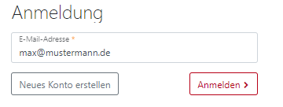
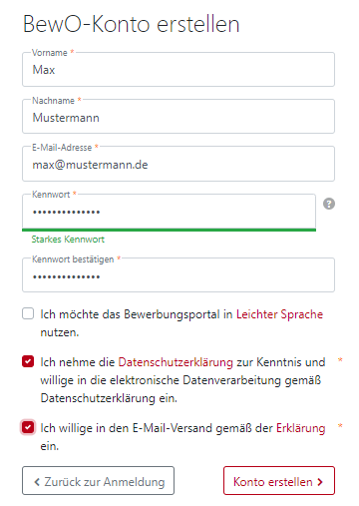
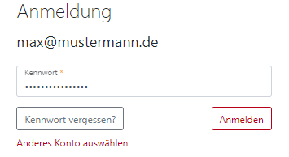
4. BewO - vom Zugang zur Schulplatzinformation:
Wie lege ich einen neuen Zugang an?
1.
2.
Benutzerdaten durch
E-Mail-Link bestätigen
Leichte Sprache = vereinfachte Form der Alltagssprache
3.

Slide 11
4. BewO - vom Zugang zur Schulplatzinformation:
Hinweise zum Ausfüllen des Antrags!
Seite für Seite wird angezeigt
Pflichtfelder sind mit * gekennzeichnet
Eingabehilfen bei PLZ, Vorbildung usw.
Hinweistexte und ?-Icon liefern zusätzliche Informationen
Probeausdruck für die Eingabekontrolle möglich
Bewerberleitfaden zum Download unter
https://bewo.kultus-bw.de/bewo

Slide 12
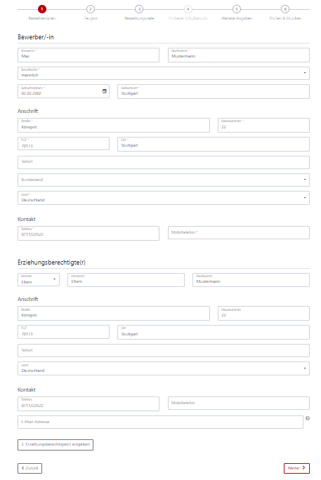
4. BewO - vom Zugang zur Schulplatzinformation:
Bewerberdaten eingeben!

Slide 13
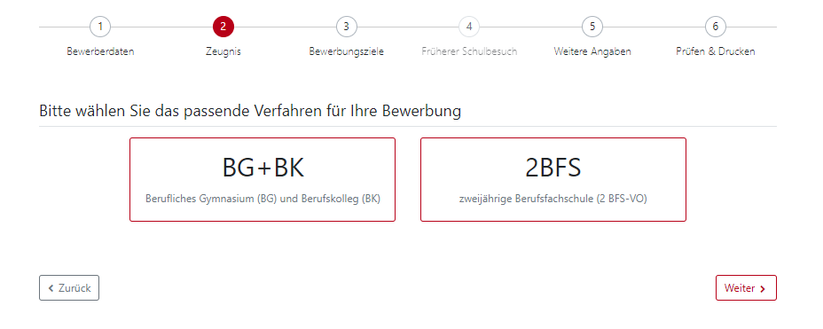
4. BewO - Vom Zugang zur Schulplatzinformation:
Gewünschte Schulart auswählen!

Slide 14
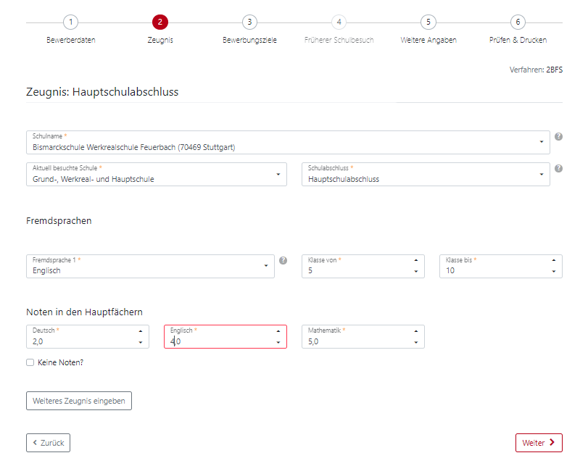

4. BewO - vom Zugang zum Aufnahmeantrag:
Zeugnis und Noten eingeben: 2-jährige Berufsfachschule

Slide 15
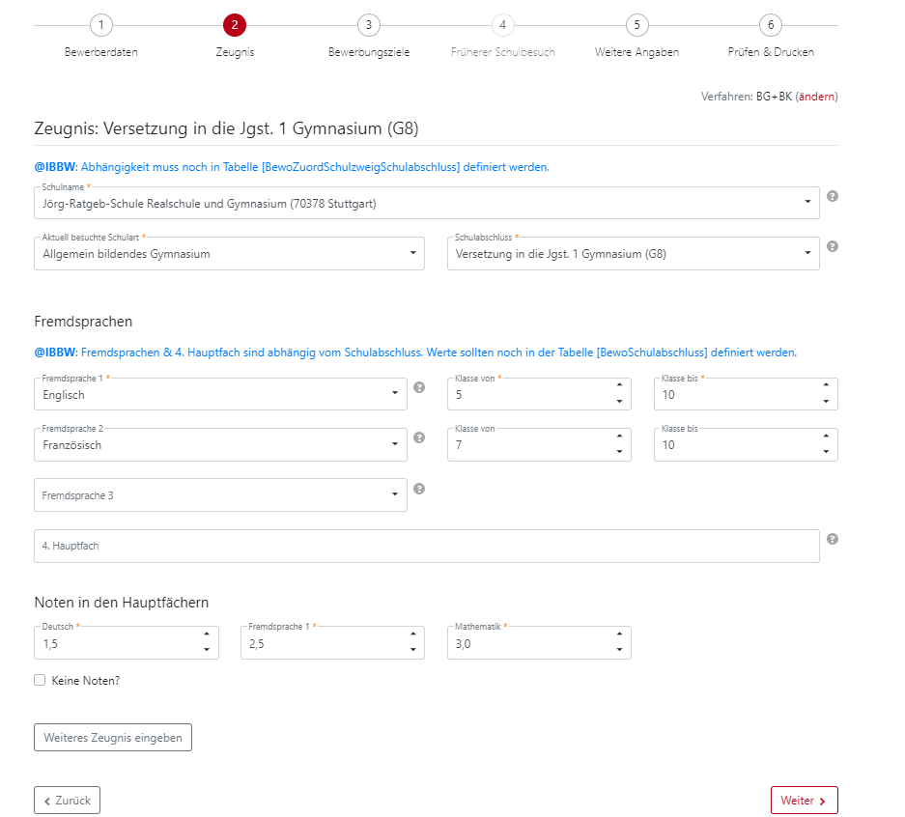


4. BewO - vom Zugang zum Aufnahmeantrag:
Zeugnis und Noten eingeben (Berufskolleg / Berufliches Gymnasium)

Slide 16
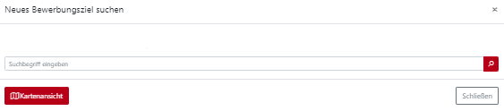
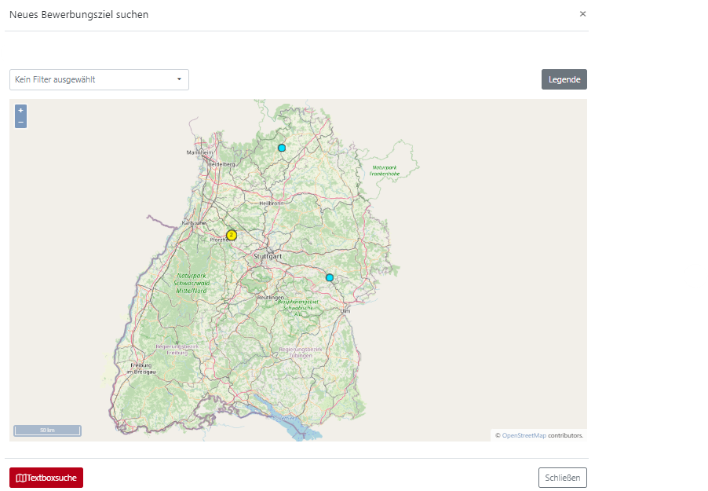
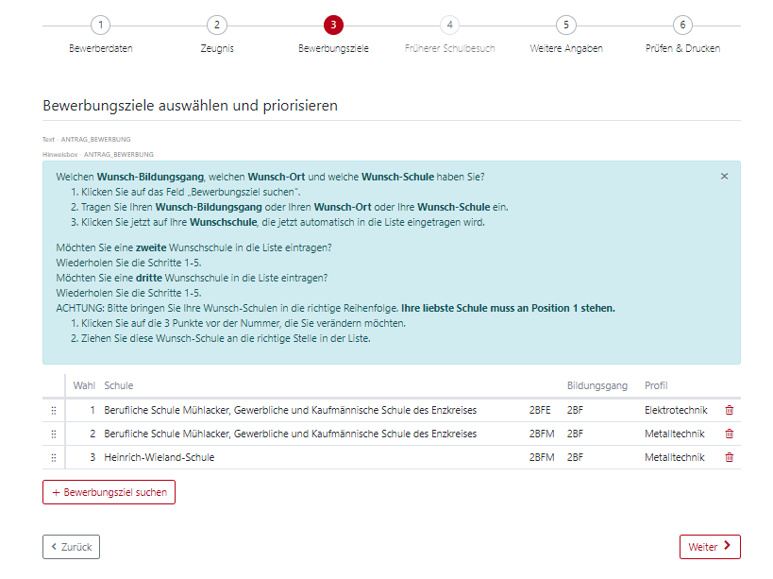
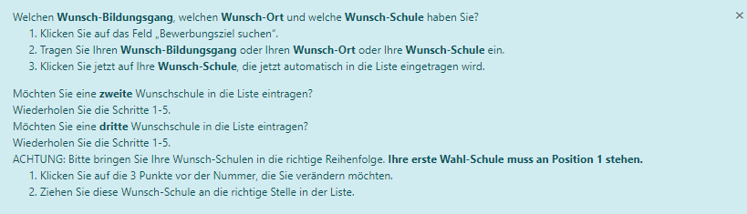


4. BewO - vom Zugang zur Schulplatzinformation:
Angabe der „Wunsch-Schulplätze“ mit Prioritäten durch Kartenansicht
Vorgehensweise:
Eingabe der Suchbegriffe
Hinzufügen
eines Bewerbungsziels
Ggf. Änderung der Wunschliste (Löschen , Reihenfolge )

Slide 17
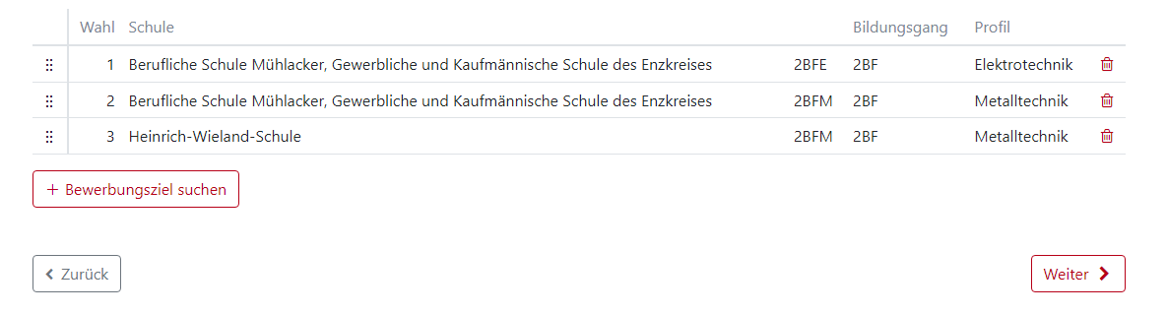
4. BewO - vom Zugang zum Aufnahmeantrag:
Beispiel einer Prioritätenliste (2-jährige Berufsfachschule)
Notes:
Austausch durch Screenshot

Slide 18
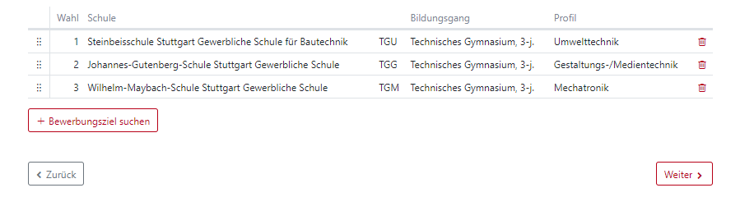
4. BewO - vom Zugang zum Aufnahmeantrag:
Beispiel einer Prioritätenliste (Berufskolleg / Berufliches Gymnasium)
Notes:
Austausch durch Screenshot

Slide 19
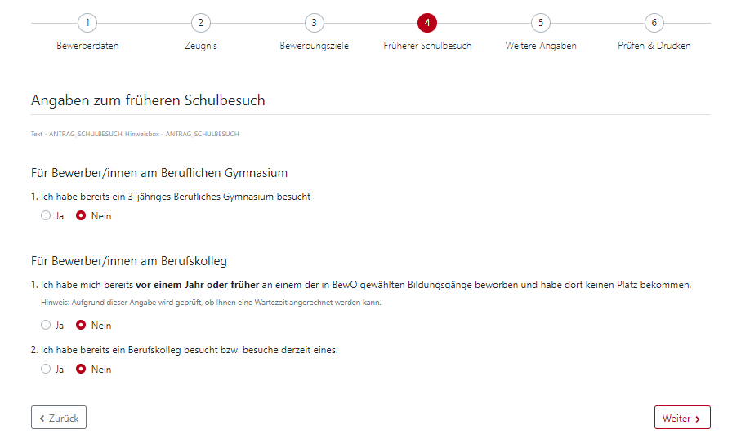
4. BewO - vom Zugang zum Aufnahmeantrag:
Abfrage zum früheren Schulbesuch (Berufskolleg / Berufliches Gymnasium)

Slide 20
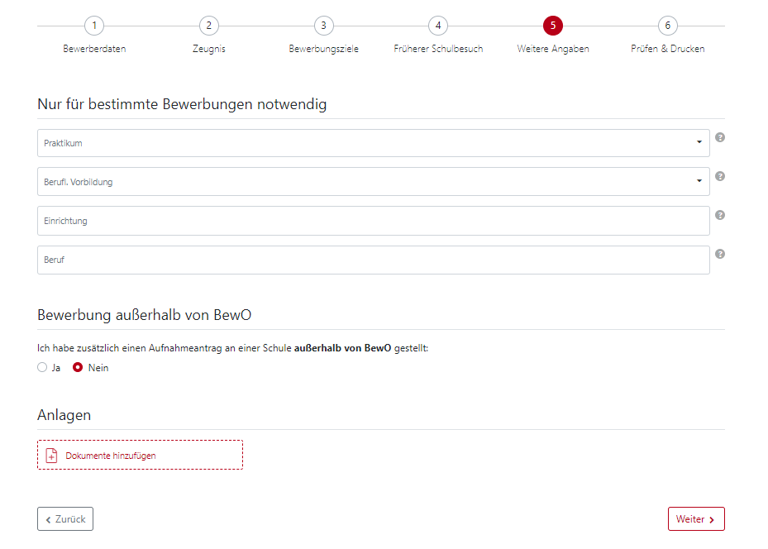
4. BewO - vom Zugang zum Aufnahmeantrag:
weitere Angaben (Berufskolleg / Berufliches Gymnasium)

Slide 21
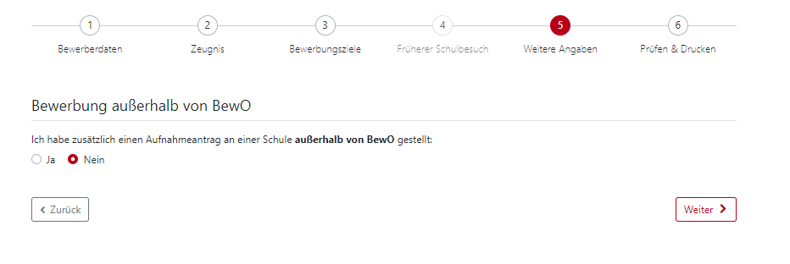
4. BewO - vom Zugang zum Aufnahmeantrag:
weitere Angaben (2-jährige Berufsfachschule)

Slide 22
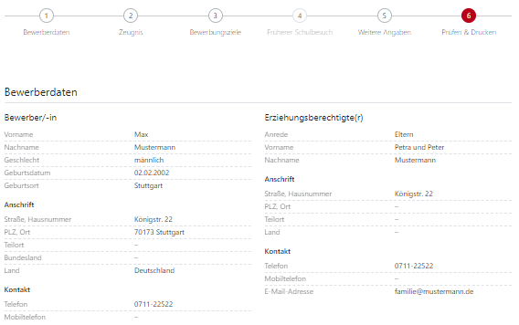
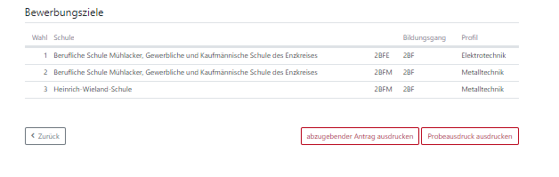
4. BewO - vom Zugang zum Aufnahmeantrag:
Daten prüfen und Probeausdruck erstellen
Probeausdruck
Nach dem Ausdruck des abzugebenden Antrags, können die Prioritäten oder die Bildungsgänge nur noch durch einen Änderungsantrag (auch online) geändert werden.

Slide 23
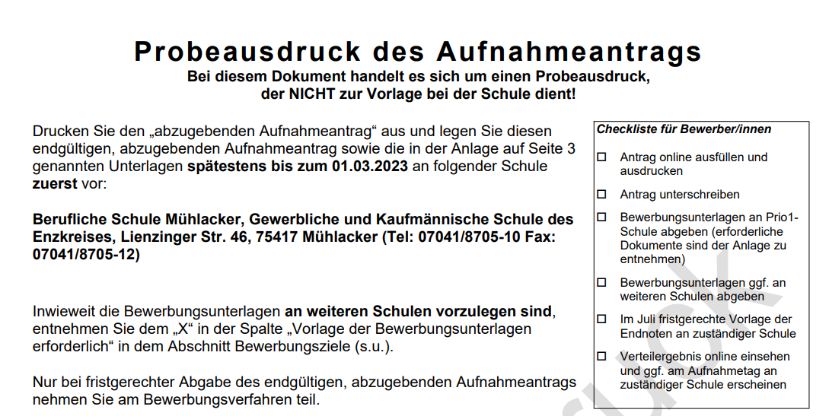
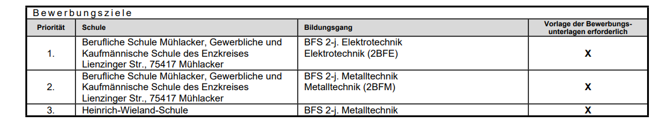
4. BewO - vom Zugang zur Schulplatzinformation:
abzugebenden Aufnahmeantrag ausdrucken

Slide 24
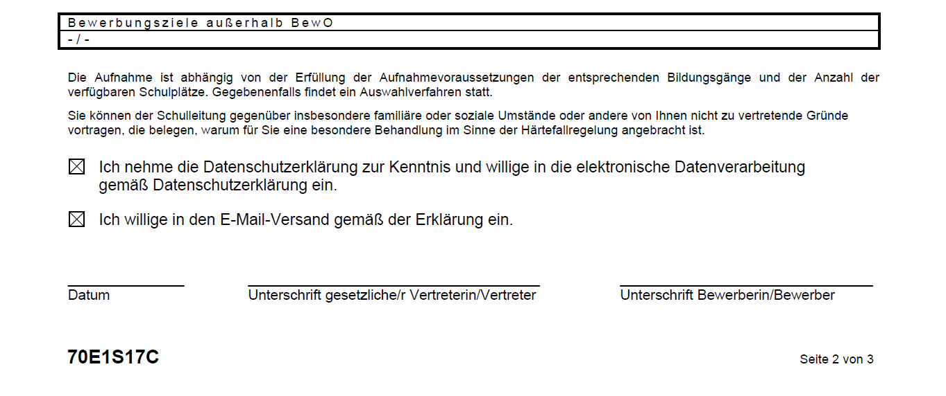
4. BewO - vom Zugang zur Schulplatzinformation:
endgültiger Aufnahmeantrag

Slide 25
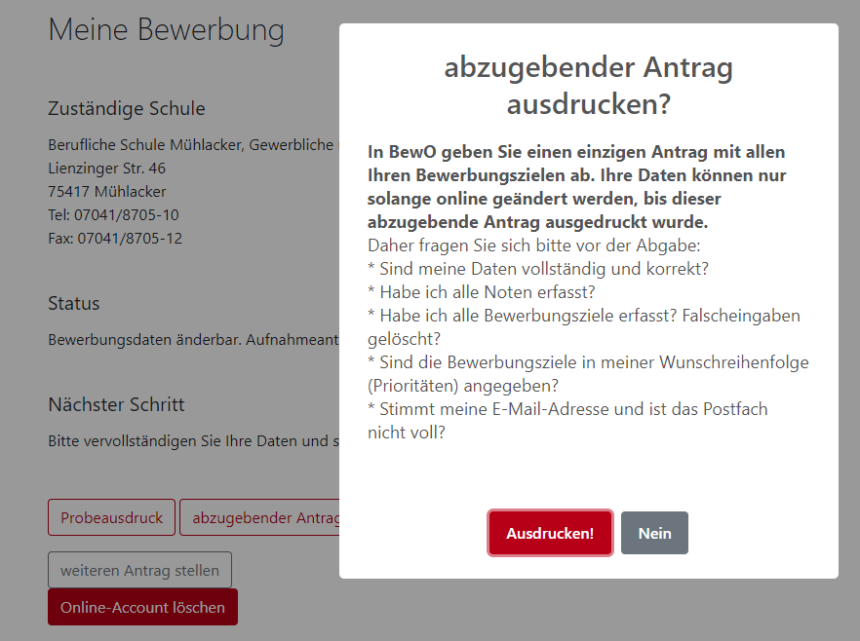
4. BewO - vom Zugang zur Schulplatzinformation:
Übersichtsseite
aktuelle Informationen über
  zuständige Schule
  Bewerbungsziele
  (bei Änderungen)
  Wahlfächer
  (wenn Schule diese online abfragt)
  Verteilergebnis
  (nach dem Verteilungslauf im Juli)

Slide 26
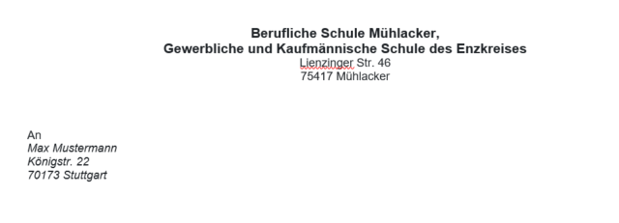
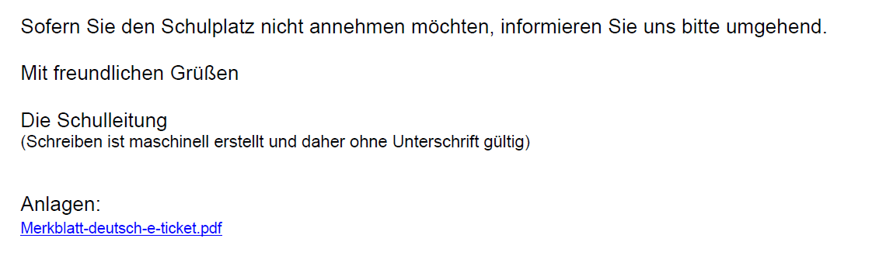
4. BewO - vom Zugang zur Schulplatzinformation:
Schulplatzinformation
in BewO einloggen
Online in der Übersicht auf den Button „Verteilergebnis“ klicken
Schreiben enthält evtl. Anlagen (Dokumentenlinks)

Slide 27
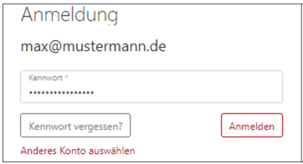
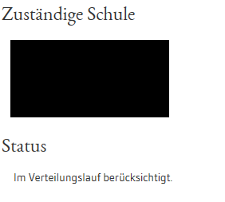
4. BewO – bei Problemen
Ich habe mein Passwort vergessen
zuständige Schule
BewO – Anmeldeseite:
E-Mail-Adresse eingeben
Link in E-Mail bestätigen
Passwort ändern
in BewO einloggen
auf der Überblickseite steht die aktuell zuständige Schule

Slide 28
5. BewO – Wichtige Hinweise
  Erziehungsberechtigte müssen bei Minderjährigen den Aufnahmeantrag unterschreiben
  Abgabe des Aufnahmeantrags und der notwendigen Unterlagen an der Schule erster Priorität („Wunschschule“) ist eine Voraussetzung für die Teilnahme am Bewerbungsverfahren
  Versand von Informationen zum Stand der Bewerbung und der Schulplatzvergabe erfolgt an die angegebenen E-Mail-Adressen (Benutzerdaten und ggf. Erziehungsberechtigte)
  werden die Aufnahmevoraussetzungen für kein gewünschtes Bildungsziel erfüllt, versendet die zuständige Schule eine Absage

Slide 29
5. BewO – wichtige Hinweise
  Speicherung der Bewerberdaten nach jedem Schritt, so dass eine schrittweise Eingabe der Daten möglich ist
  Online-Änderung der Bewerberdaten nur bis zum Ausdruck „Abzugebender Ausdruck“ möglich (Empfehlung: vorab Probeausdruck)
  Änderung der Prioritäten
    vor dem 1. März online im Aufnahmeantrag möglich, solange die Bewerbung noch nicht endgültig ausgedruckt wurde
    sobald endgültiger Ausdruck durch die Schule eingelesen wurde: Prioritätenänderung durch Bewerber/in bzw. Erziehungsberechtigte nur als Änderungsantrag (auch online) möglich

Slide 30
6. Fragen und Probleme – an wen wenden Sie sich?
  Bis zur Vergabe des vorläufigen Schulplatzes im März wenden Sie sich bei Fragen und Problemen zunächst an die Schule Ihrer ersten Priorität.
  Danach ist die Schule für Sie zuständig, an der Sie einen vorläufigen Schulplatz erhalten haben.
  Wenn Sie keinen vorläufigen Schulplatz erhalten haben, ist weiterhin die Schule der ersten Priorität für Sie zuständig.
  Die zuständige Schule ist nach dem Einloggen in BewO auf der Überblickseite online sichtbar.

Slide 31
  Vielen Dank für Ihre Aufmerksamkeit!

